Slide 1
Jirka Pospíšil, KC NADĚJE Bučovice, 3.9.2017

Slide 2
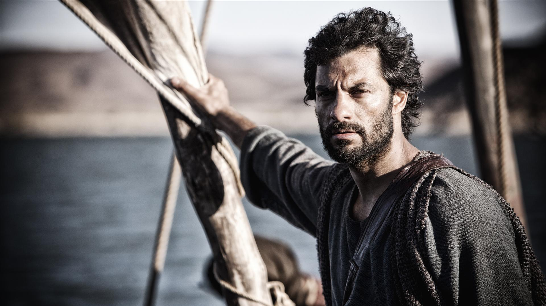
Pravý
učedník
Jirka Pospíšil, KC NADĚJE Bučovice, 21.5.2017

Slide 3
PŘÍKLADY TÁHNOU ... učednictví
Jirka Pospíšil, KC NADĚJE Bučovice, 3.9.2017

Slide 4
Vyhlížím církev, která vezme vážně Boží povolání – bude tou, jakou ji chce Bůh mít!!!
BOŽÍ MOC je na dosah každému učedníkovi…
Jirka Pospíšil, KC NADĚJE Bučovice, 3.9.2017

Slide 5
Opakování – pravé učednictví
učedník touží sloužit Kristu
zaměřuje se na druhé
hledá, jak naplnit Boží vůli
ví kým je Kristu, zná svoji identitu a své zodpovědnosti… je si vědom své autority od Boha – být tu místo Něj
Jirka Pospíšil, KC NADĚJE Bučovice, 3.9.2017

Slide 6
Opakování – pravé učednictví
5) hledá, jak šířit Boží království
6) naplňuje Boží povolání pro svůj život
7) touží po závislosti na Bohu
8) žije ve svobodě – v Božích přikázáních
9) je disciplinovaný
10) proklamuje kulturu Božího království
Jirka Pospíšil, KC NADĚJE Bučovice, 3.9.2017

Slide 7
PŘÍKLADY TÁHNOU ... učednictví
Jirka Pospíšil, KC NADĚJE Bučovice, 3.9.2017

Slide 8
PŘÍKLADY TÁHNOU - ... učednictví
Kdo Tě v životě ovlivnil – od koho se učíš?
Kdo Tě ovlivnil v duchovní oblasti?
Jirka Pospíšil, KC NADĚJE Bučovice, 3.9.2017

Slide 9
PŘÍKLADY TÁHNOU - ... učednictví
2. Timoteovi 2:1-6 Synu můj, čerpej sílu z milosti, která je v Kristu Ježíši. 2 Co jsi ode mě slyšel před mnoha svědky, to svěřuj věrným lidem, kteří budou schopni učit zase další. 3 Snášej útrapy jako dobrý voják Ježíše Krista. 4 Nikdo v bojové službě se neplete do civilních záležitostí; jinak by s ním velitel nebyl spokojen. 5 Ani žádný závodník nezíská věnec, nezávodí-li podle pravidel. 6 I rolník musí těžce pracovat předtím, než okusí úrodu.
Jirka Pospíšil, KC NADĚJE Bučovice, 3.9.2017

Slide 10
PŘÍKLADY TÁHNOU - ... učednictví
Pokud chceš být dobrý učedník, dobrý křesťan…
1) UČ SE OD KRISTA
v něm je veškerá síla, kterou potřebuješ
On se na Tebe dívá skrze milost – zdarma, nezaslouženě
jak je možné, že toto vše je nám na dosah, a přesto to nebereme, nevyužíváme
Jirka Pospíšil, KC NADĚJE Bučovice, 3.9.2017

Slide 11
PŘÍKLADY TÁHNOU - ... učednictví
Pokud chceš být dobrý učedník, dobrý křesťan…
2) UČ SE OD RABIHO (UČITELE)
učitel by měl být osvědčený
lidem, kteří se chtějí učit
lidem věrným
lidem, kteří překonají překážky
lidem, kteří mají cíl
lidem, kteří jsou disciplinovaní
lidem, kteří jsou vytrvalí
Jirka Pospíšil, KC NADĚJE Bučovice, 3.9.2017

Slide 12
Jaké by to bylo…
Jak by vypadal život Tvých známých, kdyby měli učitele?
Jak by vypadal Tvůj život, kdybys žil jako Kristův učedník?
Jak by vypadal náš sbor, kdybychom žili v učednictví?
Kolik zázraků by se dělo, kdybychom tyto věci aplikovali?
Jirka Pospíšil, KC NADĚJE Bučovice, 3.9.2017

Slide 13
PŘÍKLADY TÁHNOU - ... učednictví
APLIKACE
1) vyvyš Krista ve svém životě a uč se od něj - nedívej se zpět, ale dopředu
2) najdi někoho, kdo Tě bude učit
3) rozhodni se pro učednictví ve svém životě - začni se učit - začni učit druhé
4) Hledej moc Ducha svatého - křest ve vodě, křest v DS, Jeho vedení - bez Ducha svatého Ti to nepůjde
Jirka Pospíšil, KC NADĚJE Bučovice, 3.9.2017

Slide 14
Pravý
učedník
Jirka Pospíšil, KC NADĚJE Bučovice, 21.5.2017

